Slide 1
PRESENTATION DE PROJET Recuit simulé

Slide 2
SOMMAIRE
Introduction
L’algorithme de recuit simulé
Welsh & Powell
Structure du programme et interface
Démonstration
Conclusion

Slide 3
INTRODUCTION
Intérêts du projet
Nos objectifs
Différentes pistes (cf algo Welsh & Powell)
Outils utilisés :
Java
Netbeans
GitHub

Slide 4
L’ALGORITHME DE RECUIT SIMULÉ
Fonctionnement de l’algorithme -> schema
Température et énergie -> image de la courbe
Avantages
Trouver une approximation de la bonne réponse en un temps limité
Inconvénients
Trouver un équilibre entre le temps de calcul et le résultat de l’algorithme

Slide 5
WELSH & POWELL
Fonctionnement de l’algorithme -> schema
Avantages
Trouver une approximation de la bonne réponse en un temps limité
Inconvénients
Trouver un équilibre entre et le résultat de l’algorithme

Slide 6
STRUCTURE DU PROGRAMME ET INTERFACE
Structure
Un diagramme de classe

Slide 7
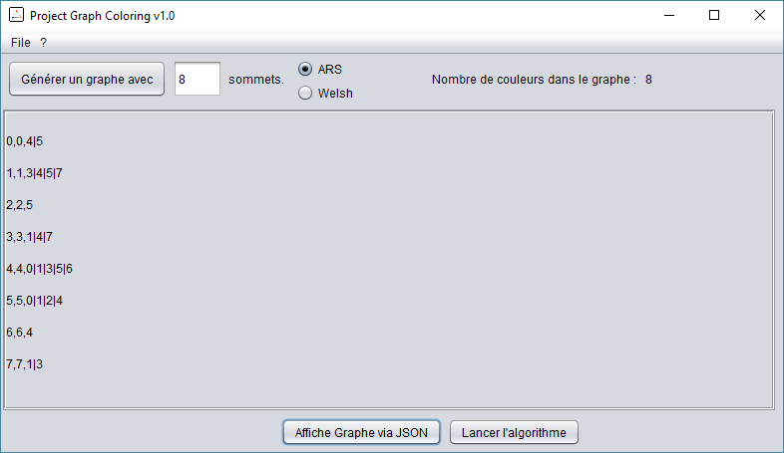
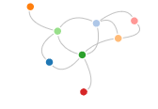
STRUCTURE DU PROGRAMME ET INTERFACE
Interface
Image de la fenêtre de l’application
Affichage du graphe (JSON)
Site

Slide 8
DEMONSTRATION
Vidéo au cas où…

Slide 9
CONCLUSION
Aboutissement des objectifs ?
Développement personnel
Poursuite du projet
Amélioration du temps de calcul
Utiliser l’ARS dans d’autres domaines

